Slide 1
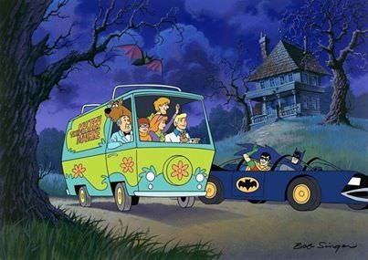
TRABAJO Y POTENCIA

Slide 2
TRABAJO
Una fuerza “F” constante, genera trabajo cuando modifica el movimiento o estado de reposo de un cuerpo a lo largo de una distancia determinada. El trabajo es una cantidad escalar.
W$=F.x. Cos α [N.m$] [Joule] [J]
W = Trabajo [J].
F = Vector Fuerza [N].
x = vector desplazamiento [m].
$α$= ángulo que entre el vector F y la dirección del
vector desplazamiento x.

Slide 3
DISTINTOS CASOS

Slide 4
TRABAJO DE UN SISTEMA DE FUERZAS
Cuando actúan dos o más fuerzas sobre un cuerpo el trabajo total se puede calcular de 2 maneras:
Calculando los trabajos independientes de cada fuerza y luego sumando de manera algebraica los trabajos.
Wtotal = F1.X + F2.X + F3.X = W1 + W2 + W3 [J]
Calculando el vector fuerza resultante y luego calcular el trabajo total con ese vector F resultante.
Wtotal = Ftotal . X [J]

Slide 5
POTENCIA
Es el trabajo W que realiza una fuerza F en un intervalo de tiempo t.
P$=\frac{W}{t}=\frac{F.x}{t}[\frac{ N.m}{ s}]$ $[\frac{ J}{ s}]$ [Watt] [W]
Otras unidades de potencia:
HP: horse power
1 [HP] = 746 [W]
CV: caballo vapor
1 [CV] = 736 [W]

Slide 6
EJERCICIO
La máquina del misterio no tiene batería, hay que empujarla 10[m] para que logre arrancar. Se sabe que su masa son 2500[kg], y que el coeficiente de fricción estático entre el piso y la máquina es de 0,5.
Calcular:
Fuerza necesaria para moverlo.
Trabajo necesario para moverla la distancia necesaria para el arranque.
Potencia ejercida si empujan durante 6 segundos.

Slide 7
GRACIAS POR SU ATENCIÓN

